Slide 1
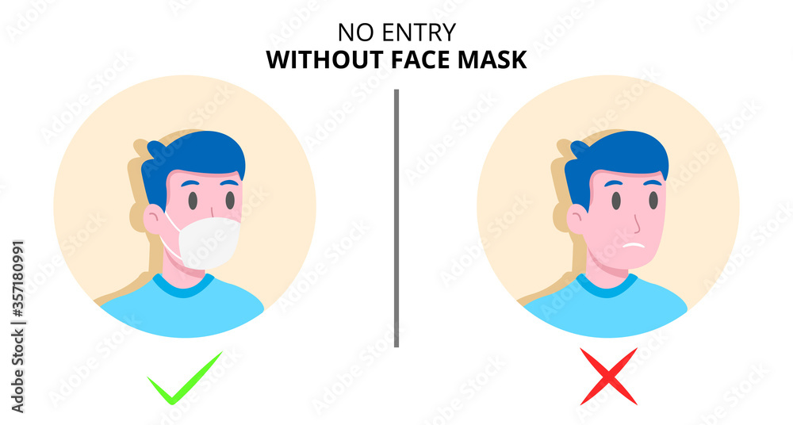
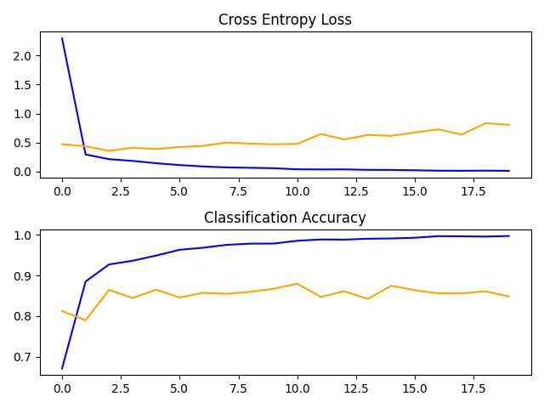
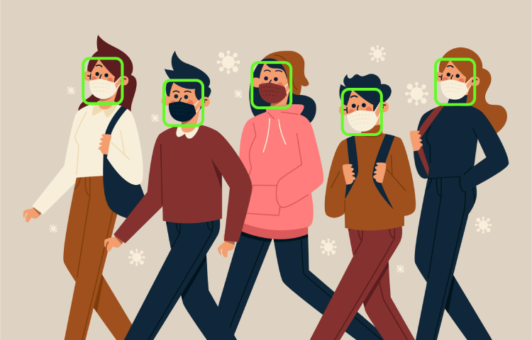
Detekcija maske na licu osobe
Srđan Stjepanović, SV16/2020
Uvod
Usled pojave COVID-19 virusa jedan od načina prevencije je nošenje maske. Kako bi primorali ljude da poštuju ovu mjeru kreiraćemo model za detekciju da li čovjek nosi masku ili ne. Za rešavanje problema korištena je konvoluciona neuronska mreža koja će se istrenirati na velikom skupu podataka.
Kreiranje modela
Model se sastoji od 3 konvoluciona sloja sa "relu" aktivacionom funkcijom, svaki praćen "pooling" slojem. Potom se primenjuje Flatten sloj koji pretvara niz u jednodimenzioni, a zatim dva Dense sloja koji formiraju izlaz modela. Drugi Dense sloj koristi sigmoidnu funkciju kako bi skalirao rezultat na interval (0, 1). Ubačen je i dropout sloj kako bi se spriječilo prekomjerno učenje. Prilikom učenja batch-size je postavljen na 64, a broj epoch-a na 20.
Rezultati treninga
Kao rezultat treninga dobija se fajl pod nazivom "model.h5" u kome se nalaze podaci istreniranog modela potrebni za prepoznavanje maske na licu osobe. Tačnost detekcije mjerimo pomoću accuracy-a:
Treniranje -> 99.964 %
Validacija -> 84.875 %
Testiranje -> 67.750 %
Tačnost se može unaprijediti povećanjem dataset-a, kao i izmjenom određenih parametara.
Dataset
Dataset koji je korišten sačinjen je od 4000 slika, od kojih su 2000 slika osoba sa maskom i 2000 slika osoba bez maske. Dataset je podijeljen u 3 skupa koji su korišteni za:
Treniranje(70%)
Validaciju(20%)
Testiranje(10%)
Kako bi model mogao da tretira sve slike na isti način, svaka slika je normalizovana i veličina slike je podešena na dimenziju 150x150.
Treniranje
Testiranje

